Slide 1
배열 (Array)
Yoonjin Kim
Associate Professor
Dept. of Computer Science
Sookmyung Women’s University

Slide 2
Contents
1. 배열(Array)
2. 배열과 함수
3. 2차원 배열

Slide 3
1. 배열 (Array)
1.1 배열의 필요성
1.2 배열 소개
1.3 배열 사용 예
1.4 배열 원소 나열
1.5 배열의 선언과 초기화

Slide 4
1.1 배열의 필요성
5개의 정수를 받아서 역순으로 출력하는 프로그램을 작성하라.
실행 예
  입력: 19 10 8 29 36
  출력: 36 29 8 10 19
점진적 세분화
  5개의 정수를 읽어 변수 x0, x1, x2, x3, x4에 저장한다.
  (scanf를 이용하여 바로 구현 가능)
  변수 x4, x3, x2, x1, x0 순으로 출력한다.
  (printf를 이용하여 바로 구현 가능)

Slide 5
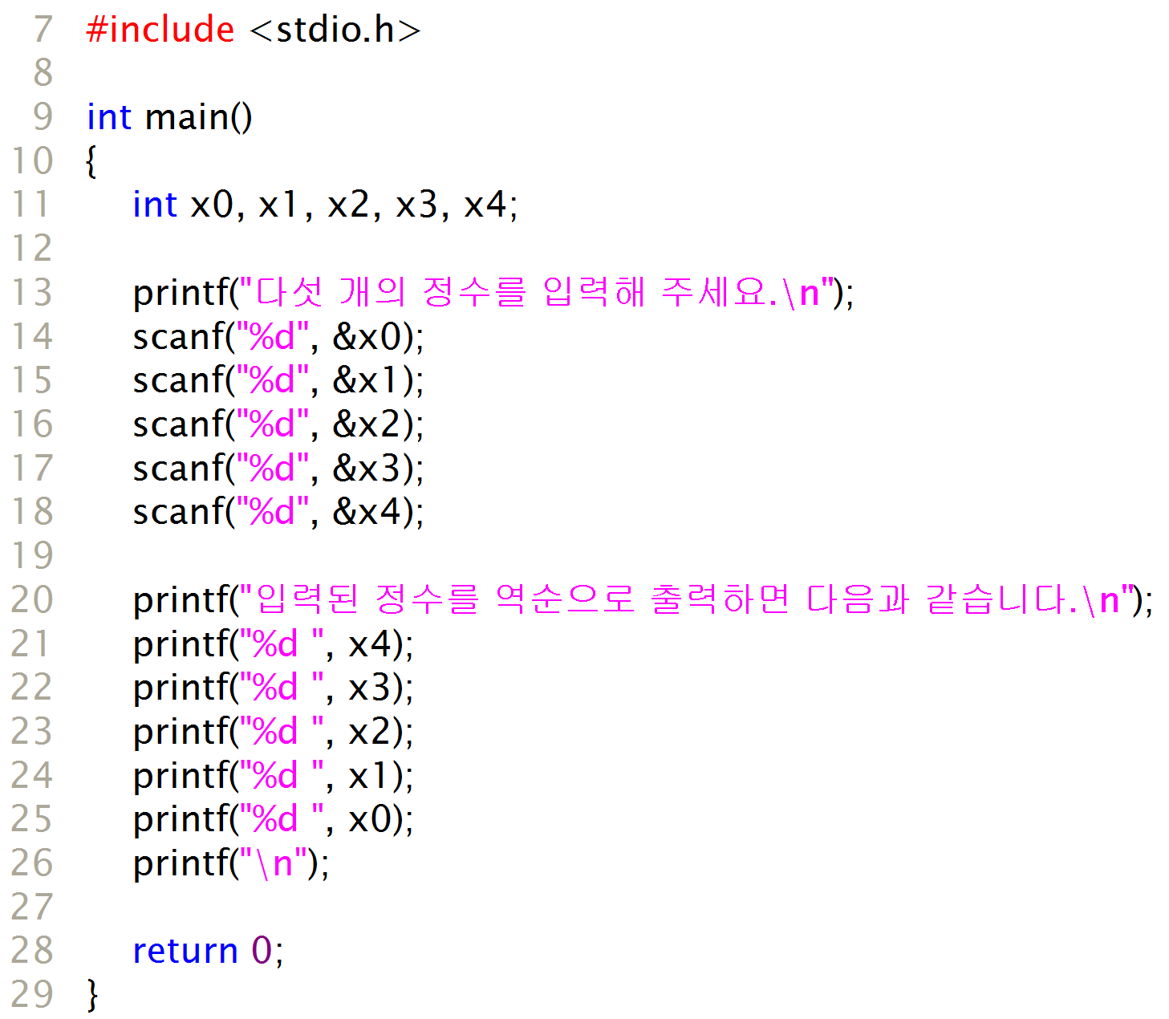
1.1 배열의 필요성 - 예제
scanf와 printf 패턴이 중복
"배열"을 이용하면 이 중복을 제거할 수 있음
scanf 중복
printf 중복
실행결과:
다섯 개의 정수를 입력해 주세요.
19 10 8 29 36
입력된 정수를 역순으로 출력하면 다음과 같습니다.
36 29 8 10 19

Slide 6
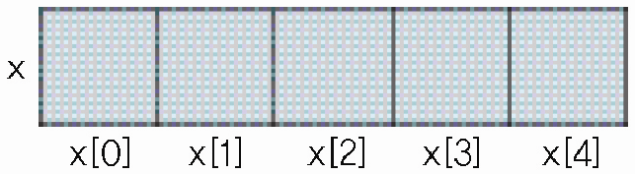
1.2 배열 소개
배열이란?
  같은 자료형의 변수 여러 개를 하나로 묶은 것
배열 원소 참조
  첨자 연산자(index operator) []를 이용하여 참조한다.
  C 배열의 첨자는 항상 0부터 시작한다.
배열 예
  다섯 개의 원소로 이루어진 배열 x

Slide 7
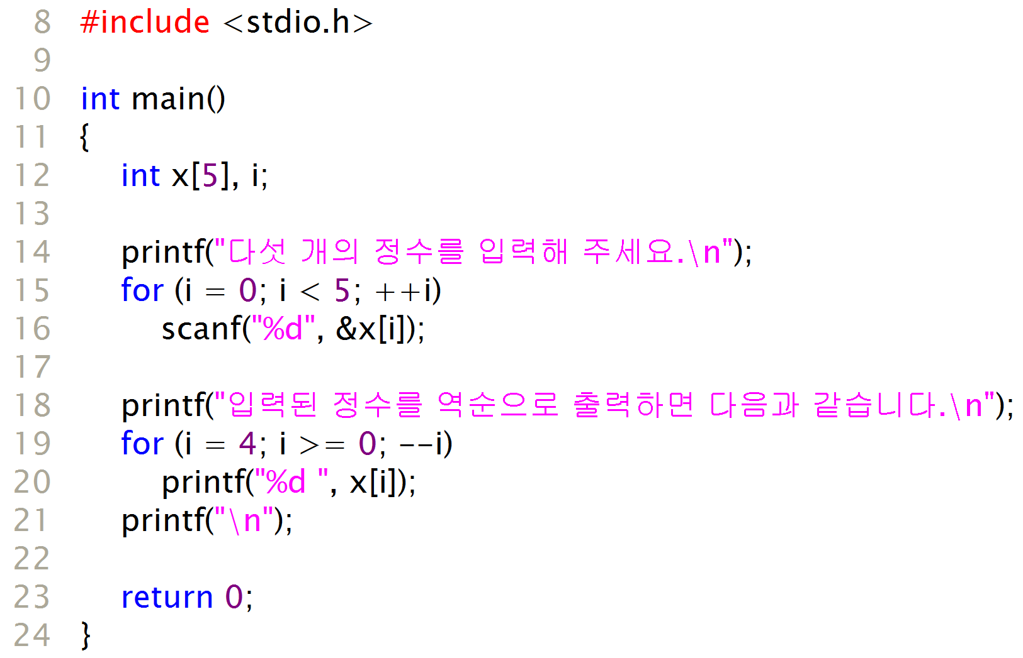
1.3 배열 사용 예
크기 5인 int 배열 x
첨자연산자 []가 주소연산자 &보다 높은 우선순위임. 따라서 &(x[i])와 같은 뜻임
실행결과:
다섯 개의 정수를 입력해 주세요.
19 10 8 29 36
입력된 정수를 역순으로 출력하면 다음과 같습니다.
36 29 8 10 19

Slide 8
1.4 배열 원소 나열
배열 원소를 차례로 훑어볼 경우에는 for 문이 적합함.
  크기 N인 배열 a의 원소를 차례로 훑어보는 경우
    for (int i = 0; i < N; ++i) {
    ... a[i] ...
    }
  위의 예와 같이 for의 초기화 수식 부분에서 변수를 선언할 수 있음.
  이렇게 선언된 변수의 유효범위는 for 문 내부로 한정됨.

Slide 9
1.5 배열 선언과 초기화
배열 선언
  첨자연산자 내부에 크기를 명시하여 선언
    int a[5]; // 크기 5인 int형 배열
  일반 변수 선언과 함께 선언할 수 있음
    int x, y, a[5];
배열 초기화
  중괄호 {} 내부에 초기값을 나열
    int a[5] = {1, 3, 5, 7, 9};
  초기화 목록이 있을 경우 배열 크기 생략 가능
    int x[] = {1, 3, 5, 7, 9};
  초기값 개수와 배열 크기가 다르면…
    int x[5] = {1, 3}; // 나머지는 0
    int x[3] = {1, 3, 5, 7, 9}; // 오류!

Slide 10
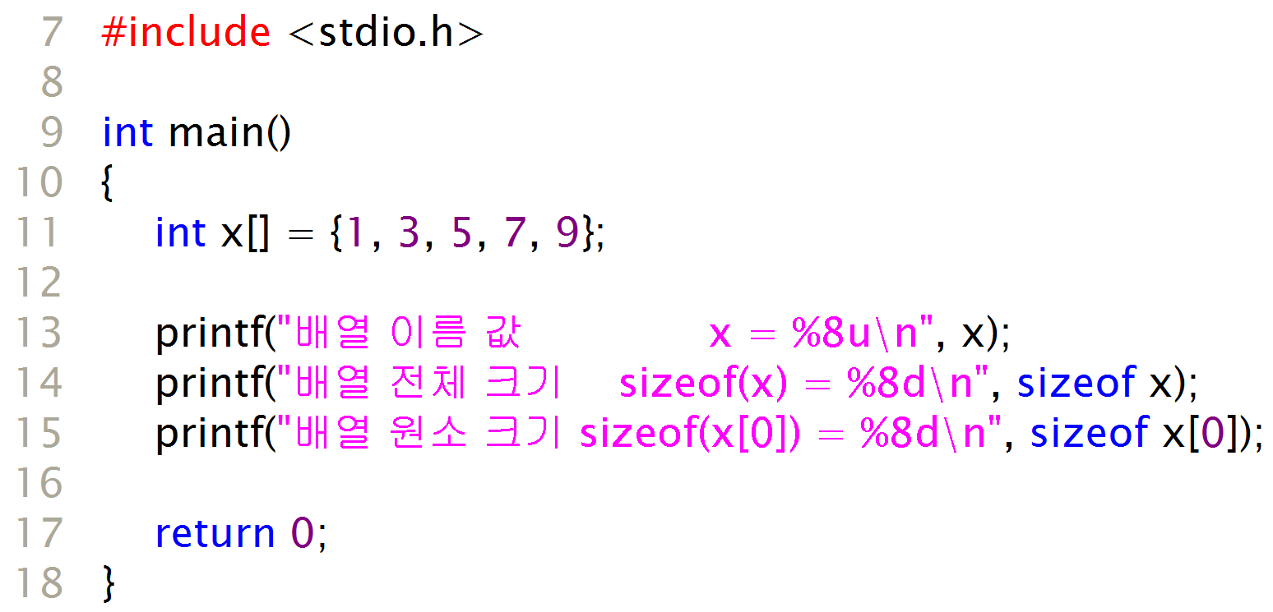
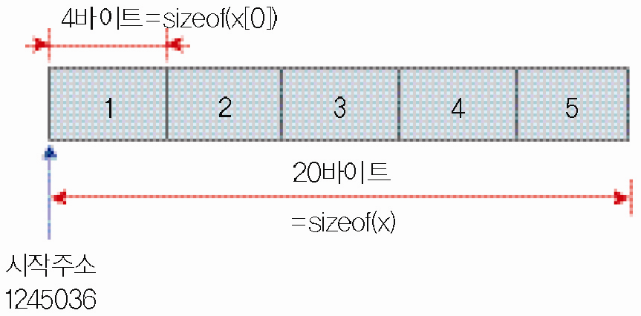
1.5 배열의 선언과 초기화 - 예제
배열이름의 비밀
배열 이름은 배열이 할당된 메모리 공간의 시작주소(base address)임
%u\n
%d\n
(
);
%d\n
(
);
실행결과:
배열 이름 값 x = 1245036
배열 전체 크기 sizeof(x) = 20
배열 원소 크기 sizeof(x[0]) = 4

Slide 11
2. 배열과 함수
2.1 배열 인수 전달
2.2 배열 크기 전달
2.3 배열 매개변수를 통한 배열 원소 변경
2.4 예제

Slide 12
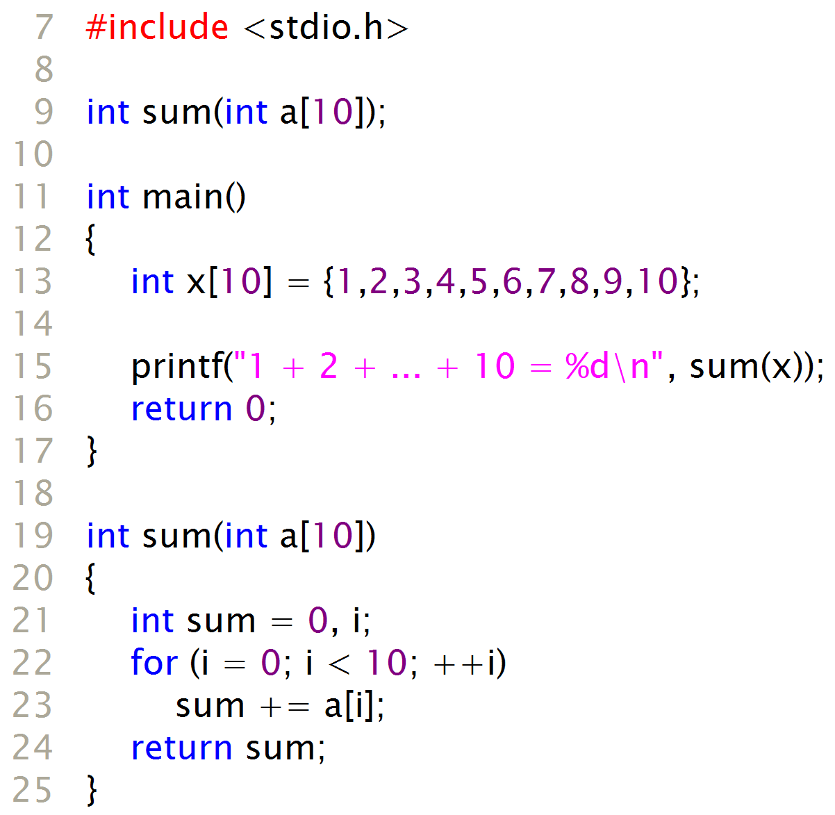
2.1 배열 인수 전달
배열을 인수로 전달할 때에는 '배열 이름'만 전달함.
배열의 시작 주소 값이 전달된다는 의미임.
배열의 크기가 전달되는 것은 의미 없음.
배열 이름만 전달
매개변수 선언 시 배열 크기는 무시되므로
int sum(int a[])
와 같은 뜻임
실행결과:
1 + 2 + ... + 10 = 55

Slide 13
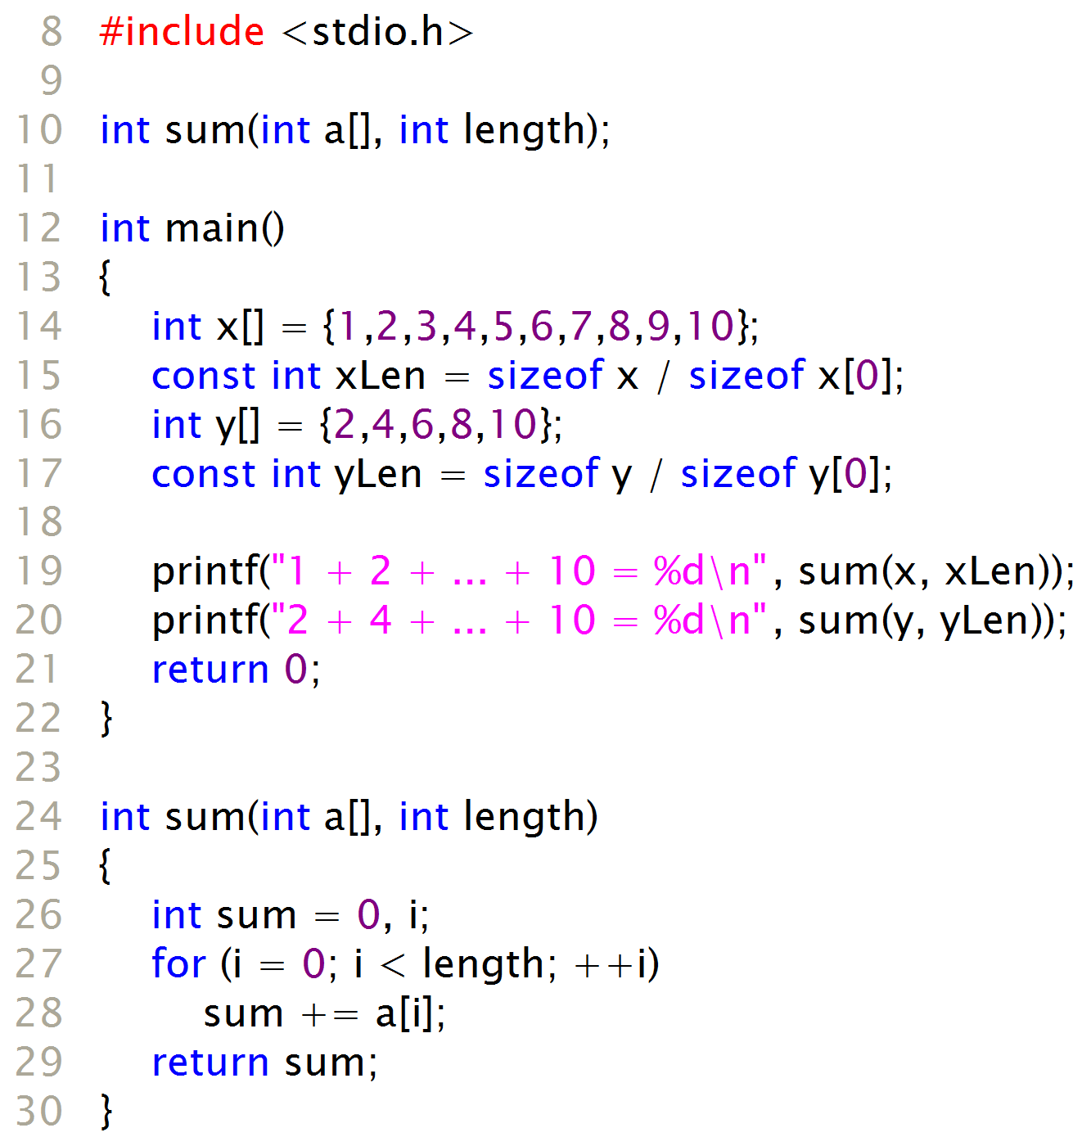
2.2 배열 크기 전달
배열 매개변수 선언 시 크기는 무시되므로, 배열 크기는 별도의 인수로 전달함
배열 크기 계산
배열 전체 크기(sizeof x)를 원소 크기(sizeof x[0])로 나눔
(sizeof 함수는 인수가 자료형이 아닌 변수일 경우 괄호 없이도 사용 가능함)
배열 크기 전달
실행결과:
1 + 2 + ... + 10 = 55
2 + 4 + ... + 10 = 30

Slide 14
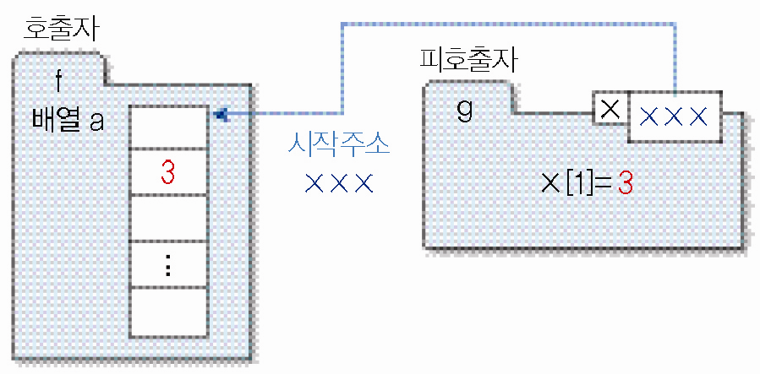
2.3 배열매개변수를 통한 배열원소 변경
배열매개변수 값
  배열매개변수에는 배열이름(배열 시작주소)이 전달되므로
  배열매개변수를 통해 배열을 바꾸면 전달된 원본 배열이 변경됨.
예를 들면 아래 그림과 같이
  함수 f에서 함수 g를 호출할 때, 배열 a를 매개변수 x[]에 전달했다면 x는 a의 시작주소(그림의 xxx)이므로
  피호출자 g에서 x[1]의 값을 변경하면 a[1] 값이 변경된다.

Slide 15
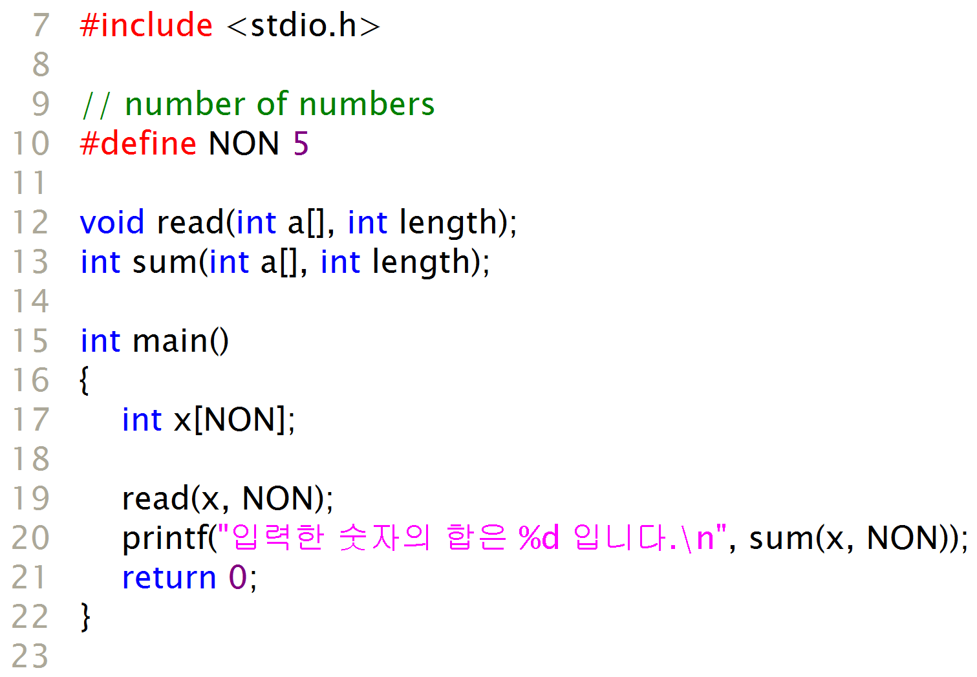
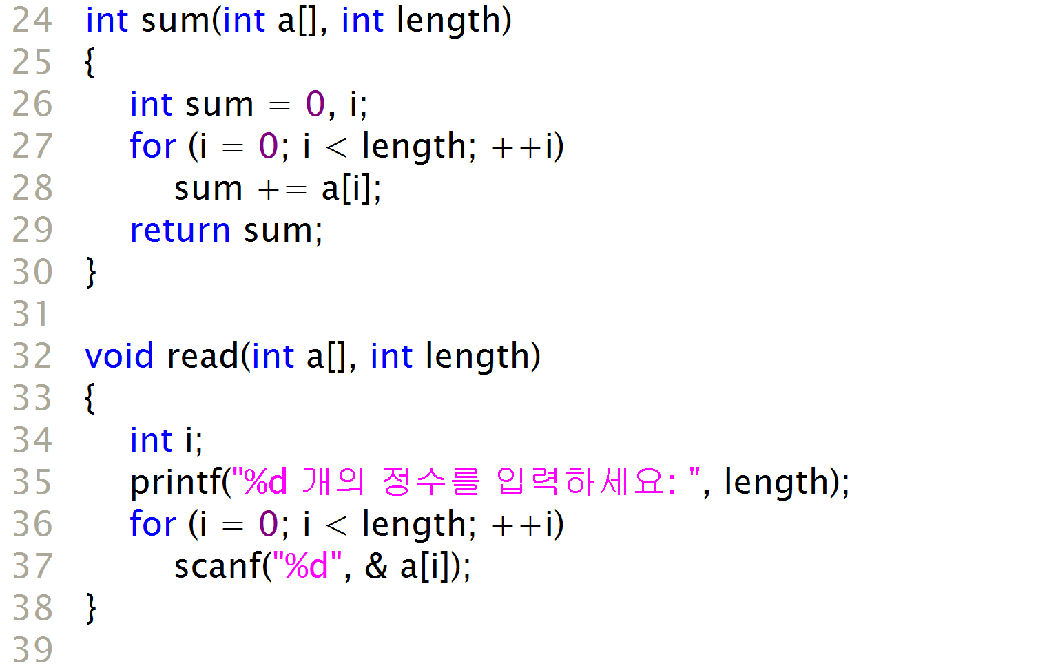
2.4 예제 (1/2)
sum
main
x
x[0]
x[1]
x[2]
x[3]
x[4]
x[5]
void
read
x[NON+1] = {0};
read(x, NON);
sum(x, NON);
main의 배열 원소 x[0]~x[4]의 값을 read가 채워주고 sum이 그 값들의 합을 구해서 x[5]에 저장함
x[NON]);

Slide 16
2.4 예제 (2/2)
프로시저 sum은
매개변수 a로 전달된
배열의 원소들의 합을 구하여
마지막 배열 원소에 저장한다.
i;
a[length]
프로시저 read는
매개변수 a로 전달된
배열의 각 원소 값을
표준 입력에서 읽는다.
실행결과:
5 개의 정수를 입력하세요: 1 3 5 7 9
입력한 숫자의 합은 25 입니다.

Slide 17
3. 2차원 배열
3.1 다차원 배열
3.2 이차원 배열 활용 예
3.3 이차원 배열의 순차적 의미

Slide 18
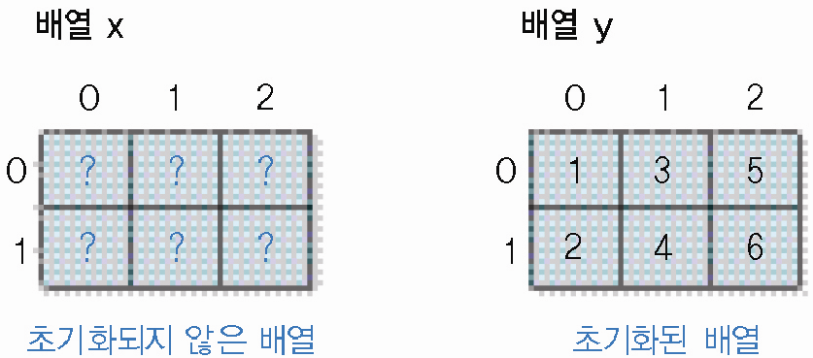
3.1 다차원 배열
다차원 배열이란?
  여러 개의 첨자를 갖춘 배열
  선, 면, 입체, … → 1차원, 2차원, 3차원, …
이차원 배열 선언 및 초기화
  int x[2][3];
  int y[2][3] = {{1,3,5}, {2,4,6}};
  이차원 배열을 초기화할 때에는 초기화 목록 내에 초기화 목록을 명시한다.

Slide 19
3.2 이차원 배열 활용 예
L×M 행렬과 M×N 행렬의 곱을 구하는 프로그램을 작성하라.
#define L 10
#define M 5
#define N 10
extern int a[10][5];
extern int b[5][10];
int main()
{
int c[10][10]= {0};
int i, j, k;
i = j = k = 0;
for(i=0;i<L;i++)
for(j=0;j<N;j++)
for(k=0;k<M;k++)
c[i][j] += a[i][k]*b[k][j];
return 0;
}

Slide 20
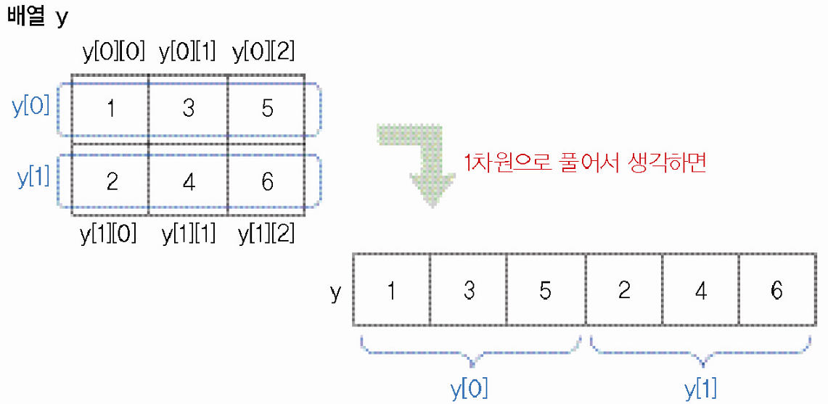
3.3 이차원 배열의 순차적 의미
사실 2차원 배열은
  1차원 배열의 1차원 배열
  배열 원소가 1차원 배열인 배열
2차원 배열도 1차원 배열로 취급할 수 있음.
  int y[2][3] = {{1,3,5}, {2,4,6}};
y[0]는 {1,3,5}, y[1]은 {2,4,6} 따라서
int y[2][3] = {1,3,5,2,4,6};
처럼 초기화할 수 있다.

